Slide 1

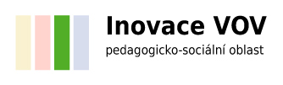
4. Nemocenské pojištění a dávky z něj plynoucí
Sociální politika 2
Iva Poláčková

Slide 2
Struktura prezentace:
Nemocenské pojištění – účastníci pojištění, jednotlivé dávky vyplácené z nemocenského pojištění a základní podmínky vzniku nároku na jejich výplatu

Slide 3
Nemocenské pojištění
Nemocenské pojištění je jedním z pilířů sociálního pojištění.
Od 1. 1. 2009 je upraveno zákonem č. 187/2006 Sb., o nemocenském pojištění (byl schválen již na jaře 2006, ale účinnosti nabyl až v roce 2009).
Platba pojistného se řídí podle zákona č. 589/1992 Sb., o pojistném na sociální zabezpečení a příspěvku na státní politiku zaměstnanosti.
Nemocenské pojištění upravuje pojištění pro případ dočasné pracovní neschopnosti pro nemoc a úraz (nebo např. lázeňská péče), těhotenství a mateřství, péče o dítě nebo jiného nemocného člena domácnosti.
Účelem nemocenského pojištění je poskytovat hmotné zajištění při sociálních událostech krátkodobého (dočasného) charakteru ekonomicky aktivním občanům, kteří v důsledku nemoci, úrazu nebo mateřství krátkodobě ztratí výdělek.

Slide 4
Nemocenské pojištění
Nemocenské pojištění je jedním z pilířů sociálního pojištění.
Od 1. 1. 2009 je upraveno zákonem č. 187/2006 Sb., o nemocenském pojištění (byl schválen již na jaře 2006, ale účinnosti nabyl až v roce 2009).
Platba pojistného se řídí podle zákona č. 589/1992 Sb., o pojistném na sociální zabezpečení a příspěvku na státní politiku zaměstnanosti.
Nemocenské pojištění upravuje pojištění pro případ dočasné pracovní neschopnosti pro nemoc a úraz (nebo např. lázeňská péče), těhotenství a mateřství, péče o dítě nebo jiného nemocného člena domácnosti.
Účelem nemocenského pojištění je poskytovat hmotné zajištění při sociálních událostech krátkodobého (dočasného) charakteru ekonomicky aktivním občanům, kteří v důsledku nemoci, úrazu nebo mateřství krátkodobě ztratí výdělek.

Slide 5
Účastníci nemocenského pojištění
Jedná se např. o:
zaměstnance v pracovním poměru,
zaměstnanci činní na základě dohody o pracovní činnosti a zaměstnanci činní na základě dohody o provedení práce,
dobrovolníci pečovatelské služby,
osoby pečující o dítě a osoby, které jsou vedeny v evidenci osob, které mohou vykonávat pěstounskou péči na přechodnou dobu, je-li těmto osobám vyplácena odměna pěstouna podle zákona o sociálně-právní ochraně dětí,
příslušníci Policie České republiky, Hasičského záchranného sboru České republiky, Celní správy České republiky, Vězeňské služby České republiky apod.,
státní zaměstnanci podle zákona o státní službě,
soudci,
poslanci Poslanecké sněmovny a senátoři Senátu Parlamentu České republiky
odsouzení ve výkonu trestu odnětí svobody zařazení do práce a osoby ve výkonu zabezpečovací detence zařazené do práce,
atd.
Úplný výčet je obsažen v § 5, zákona č. 187/2006 Sb., o nemocenském pojištění.

Slide 6
Povinná účast na NP u zaměstnance vzniká za podmínek:
Výkon práce na území ČR v zaměstnání vykonávaném v pracovněprávním vztahu.
Minimální výše sjednaného příjmu (jedná se o tzv. rozhodný příjem, jehož hranice je v roce 2020 stanovena na 3 500 Kč).
U DPP – pokud v kalendářním měsíci přesáhla 10 000,- Kč.

Slide 7
Dávky nemocenského pojištění
Nemocenské
Ošetřovné
Peněžitá pomoc v mateřství
Vyrovnávací příspěvek v těhotenství a mateřství
Dávka otcovské poporodní péče, tzv. otcovská
-
Od 1. 2. 2018
Dlouhodobé ošetřovné
-
Od 1. 6. 2018

Slide 8
Povinná účast na NP u zaměstnance vzniká za podmínek:
Výkon práce na území ČR v zaměstnání vykonávaném v pracovněprávním vztahu.
Minimální výše sjednaného příjmu (jedná se o tzv. rozhodný příjem, jehož hranice je v roce 2019 stanovena na 3 000 Kč).
U DPP – pokud v kalendářním měsíci přesáhla 10 000,- Kč.

Slide 9
Jak se stanovuje výše jednotlivých dávek?
Nutné je znát průměrný denní příjem v tzv. rozhodném období.
Za rozhodné období se v souvislosti s nemocenským pojištěním považuje zpravidla 12 kalendářních měsíců před měsícem, ve kterém vznikla sociální událost. Příjmy (vyměřovací základy) se v tomto období sečtou, vydělí se počtem kalendářních dnů a získaná částka tvoří denní vyměřovací základ, ze kterého se počítají dávky nemocenského pojištění.
Do vyměřovacích základů se započítávají hrubé příjmy.

Slide 10
Redukce denního vyměřovacího základu od 1. 1. 2022
Výše jednotlivých dávek vyplácených z nemocenského pojištění se nevypočítává pouze z denního vyměřovacího základu, ale z tzv. redukovaného denního vyměřovacího základu, což je dobré vědět, neboť to má podstatný vliv na výši dávek.
1. redukční hranice 1 298,- Kč - se u nemocenského počítá 90%
(u PPM 100%),
z částky nad 1. redukční hranici do 2. redukční hranice - 1 946,- Kč - se počítá 60%,
z částky nad 2. redukční hranici do 3. redukční hranice – 3 892,- Kč - se počítá 30%,
k částce nad 3. redukční hranici se nepřihlíží.

Slide 11
Nemocenské
Náleží od 15. kalendářního dne dočasné pracovní neschopnosti za kalendářní dny.
Během prvních 14 dnů dočasné pracovní neschopnosti zaměstnavatel vyplácí zaměstnanci náhradu mzdy za pracovní dny (tzn. že od 1. do 14. dne vyplácí zaměstnavatel náhradu mzdy, od 15. kalendářního dne se vyplácí dávka nemocenské ze systému sociálního zabezpečení).
Pozn. od 1. 7. 2019 je zrušena karenční doba, tzn., že od prvního dne dočasné pracovní neschopnosti je zaměstnanci vyplácena náhrada mzdy od zaměstnavatele.

Slide 12
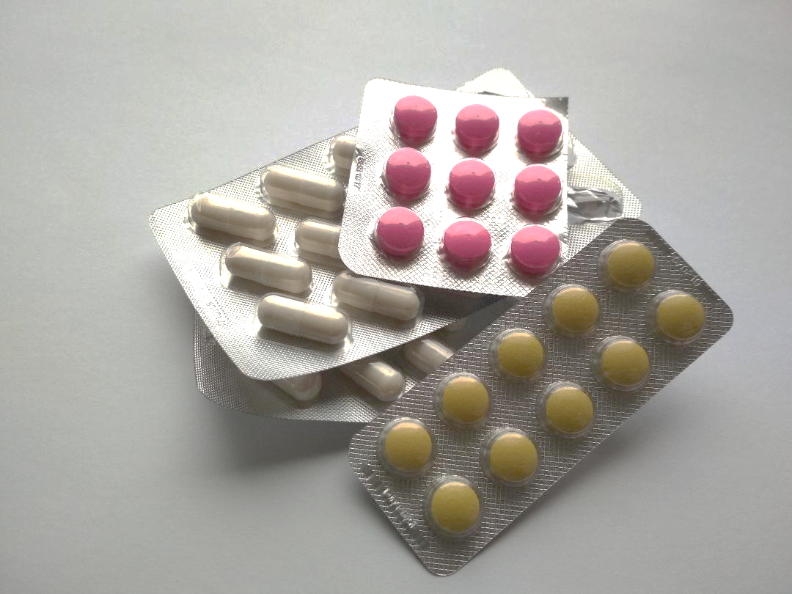
Podpůrčí doba nemocenské
= jak dlouho se dávka vyplácí
Podpůrčí doba trvá 380 kalendářních dnů ode dne vzniku dočasné pracovní neschopnosti nebo nařízení karantény, pokud není stanoveno jinak (viz § 27, zákona č. 187/2006 Sb., o nemocenském pojištění).
Obr. 1

Slide 13
Výše nemocenského
60 % denního vyměřovacího základu do 30. kalendářního dne trvání dočasné pracovní neschopnosti nebo nařízené karantény,
66 % denního vyměřovacího základu od 31. kalendářního dne trvání dočasné pracovní neschopnosti nebo nařízené karantény do 60. kalendářního dne trvání dočasné pracovní neschopnosti nebo nařízené karantény,
72 % denního vyměřovacího základu od 61. kalendářního dne trvání dočasné pracovní neschopnosti nebo nařízené karantény.

Slide 14
Ošetřovné
Pokud nemůže zaměstnanec kvůli ošetřování člena domácnosti nebo z důvodu péče o dítě mladší 10 let vykonávat zaměstnání, náleží mu tzv. ošetřovné. Rodiče či jiné oprávněné osoby se přitom mohou v ošetřování vystřídat, ale pouze jednou.
Zaměstnanec nemá nárok na ošetřovné z důvodu ošetřování dítěte, jestliže jiná fyzická osoba má z důvodu péče o toto dítě nárok na výplatu peněžité pomoci v mateřské (tzv. mateřská) nebo má nárok na rodičovský příspěvek.

Slide 15
Nárok na ošetřovné vzniká, pokud zaměstnanec:
ošetřuje dítě mladší 10 let,
nebo pečuje o zdravé dítě do 10 let z důvodu uzavření dětského výchovného zařízení, nařízení karantény nebo když osoba, která o dítě jinak pečuje, onemocněla,
ošetřuje jiného nemocného člena domácnosti, pokud jeho zdravotní stav vyžaduje nezbytné ošetřování jinou osobou,
dítě nebo nemocný člen domácnosti žije v domácnosti se zaměstnancem, který o tuto dávku žádá, pokud se nejedná o ošetřování dítěte mladšího 10 let.

Slide 16
Podpůrčí doba ošetřovného a jeho výše
Ošetřovné se poskytuje nejdéle po dobu prvních 9 kalendářních dnů potřeby ošetřování.
Zaměstnanci, který má v trvalé péči dítě do 16 let, které neukončilo povinnou školní docházku, a je jinak osamělý, pak nejdéle 16 kalendářních dnů.
Výše ošetřovného za kalendářní den je stanovena jako 60% denního vyměřovacího základu.

Slide 17
Peněžitá pomoc v mateřství (PPM)
Podmínkou nároku na tuto dávku je účast pojištěnce na nemocenském pojištění alespoň po dobu 270 kalendářních dnů v posledních 2 letech před nástupem na mateřskou dovolenou. Tato podmínka se týká zaměstnanců i OSVČ.
Pro OSVČ platí ještě jedna podmínka – nemocenské pojištění musí trvat alespoň 180 kalendářních dnů v posledním roce před začátkem podpůrčí doby.
Do doby účasti na nemocenském pojištění pro nárok na PPM se započítává doba studia na střední, vyšší odborné nebo vysoké škole považovaná za soustavnou přípravu na budoucí povolání pro účely důchodového pojištění, jestliže počátek šestého týdne před očekávaným dnem porodu připadne do období 270 kalendářních dnů ode dne úspěšného ukončení studia nebo k převzetí dítěte do péče došlo v období 270 dnů ode dne úspěšného ukončení studia.

Slide 18
Podpůrčí doba peněžité pomoci v mateřství a její výše
U pojištěnky, která porodila jedno dítě, celkem 28 týdnů (max. 196 kalendářních dní).
U pojištěnky, která porodila dvě nebo více dětí současně, 37 týdnů (max. 259 kalendářních dní). Po uplynutí 28 týdnů je možné PPM dále vyplácet pouze v případě, že pojištěnka pokračuje v péči alespoň o dvě z těchto dětí.
U pojištěnce, který převzal dítě do péče, celkem 22 týdnů.
U pojištěnce, který převzal do péče dvě a více dětí, 31 týdnů. Po uplynutí 22 týdnů je možné PPM vyplácet pouze v případě, že pojištěnec pokračuje v péči alespoň o dvě z těchto dětí.
Výše PPM činí 70% z denního vyměřovacího základu a vyplácí se od prvního dne nástupu na PPM.
Redukce probíhá obdobným způsobem jako u nemocenské s tím rozdílem, že do první redukční hranice se počítá 100%.

Slide 19

Vyrovnávací příspěvek v těhotenství a mateřství
Poskytuje se těhotné zaměstnankyni nebo matce do konce 9. měsíce po porodu, pokud vykonávala práci, která je těmto ženám zakázána (viz Zákoník práce).
Na tuto dávku nemají nárok např. ženy pracující na DPČ nebo OSVČ.
Obr. 2

Slide 20
Podpůrčí doba vyrovnávacího příspěvku v těhotenství a mateřství a jeho výše
Poskytuje se za kalendářní dny, v nichž trvalo převedení na jinou práci, nejdéle do začátku 6. týdne před plánovaným porodem.
Z důvodu mateřství se poskytuje do konce 9. měsíce po porodu a u žen, které kojí, pak po dobu kojení.
Výše vyrovnávacího příspěvku je stanovena jako rozdíl mezi původním denním vyměřovacím základem a průměrným příjmem po převedení na jinou práci.

Slide 21
Dávka otcovské poporodní péče
(tzv. otcovská)
Nárok má:
pojištěnec, který pečuje o dítě, jehož je otcem,
pojištěnec, který pečuje o dítě, které převzal do péče nahrazující péči rodičů na základě rozhodnutí příslušného orgánu, pokud dítě ke dni převzetí do této péče nedosáhlo 7 let věku / muž i žena
Základní podmínkou nároku na otcovskou je účast na pojištění (tj. např. trvání pojištěného zaměstnání) v době nástupu na otcovskou.
U osoby samostatně výdělečně činné je podmínkou nároku na dávku účast na pojištění jako OSVČ alespoň po dobu 3 měsíců bezprostředně předcházející dni nástupu na otcovskou.

Slide 22
Podpůrčí doba otcovské a její výše
Podpůrčí doba (doba poskytování dávky) činí 14 kalendářních dnů a začíná nástupem na otcovskou. Nástup na otcovskou nastává dnem, který si pojištěnec určí v období 6 týdnů ode dne narození dítěte nebo ode dne převzetí dítěte do péče. Nelze ji čerpat přerušovaně. Výplata dávky se nepřerušuje ani v případě úmrtí dítěte v průběhu podpůrčí doby.
Výše ošetřovného za kalendářní den je stanovena jako 70% denního redukovaného vyměřovacího základu.

Slide 23
Dlouhodobé ošetřovné
Nárok na dlouhodobé ošetřovné má pojištěnec pečující o osobu, která potřebuje poskytování dlouhodobé péče v domácím prostředí.
Stav osoby musí vyžadovat alespoň 7-denní hospitalizaci a alespoň dalších 30 kalendářních dní domácího ošetřování.
Pojištěnec musí být:
manželem (manželkou) ošetřované osoby nebo registrovaným partnerem (registrovanou partnerkou) ošetřované osoby,
příbuzným v linii přímé s ošetřovanou osobou nebo je její sourozenec, tchyně, tchán, snacha, zeť, neteř, synovec, teta nebo strýc,
manželem (manželkou), registrovaným partnerem (registrovanou partnerkou) nebo druhem (družkou) fyzické osoby uvedené v písmenu b),
druhem (družkou) ošetřované osoby nebo jinou fyzickou osobou žijící s ošetřovanou osobou v domácnosti.
Trvalé bydliště/společná domácnost min. 3 měsíce.

Slide 24
Podpůrčí doba dlouhodobého ošetřovného a jeho výše
Podpůrčí doba (doba poskytování dávky) činí 90 kalendářních dnů a začíná prvním dnem potřeby dlouhodobé péče.
Výše dlouhodobého ošetřovného za kalendářní den je stanovena jako 60% denního redukovaného vyměřovacího základu.

Slide 25
Zdroje:
Zákon č. 187/2006 Sb., o nemocenském pojištění, ve znění pozdějších předpisů
https://www.cssz.cz/web/cz/nemoc-obecne-informace
https://www.mpsv.cz/nemocenske-pojisteni
Obrazové zdroje:
Obr. 1 – autorská fotografie
Obr. 2 - https://pixabay.com/cs/vectors/d%C3%ADt%C4%9B-komick%C3%A9-postavy-o%C4%8Dek%C3%A1v%C3%A1no-%C5%BEena-1296463/

